Slide 1



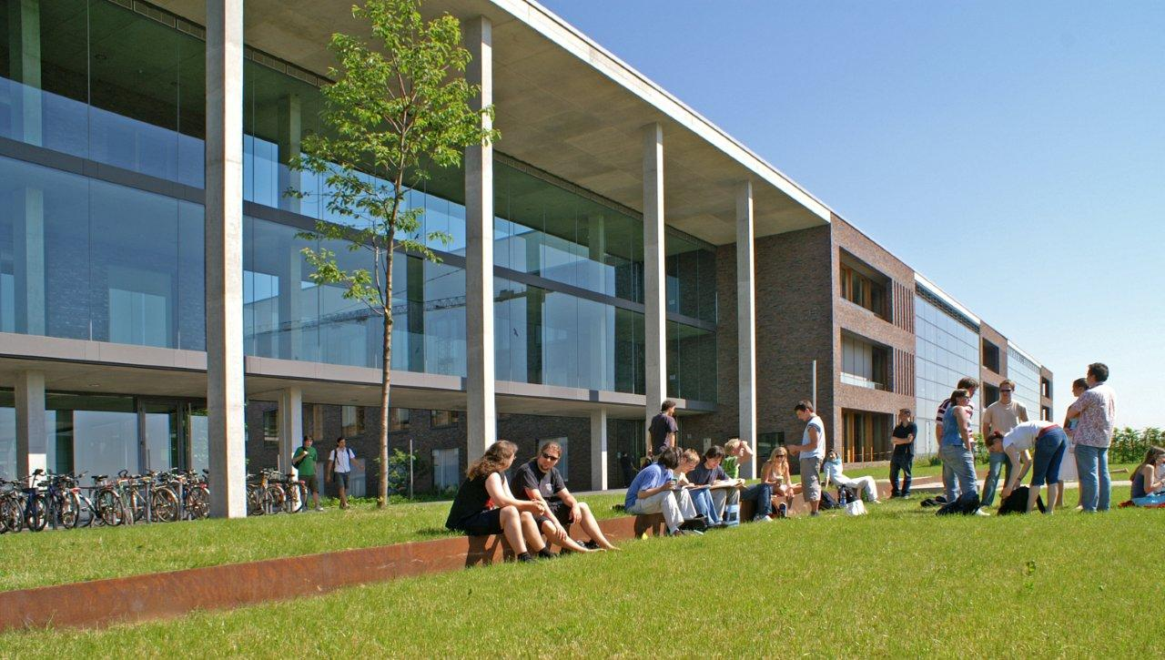
POKAL
Didaktische Szenarien
für den Einsatz
von Computeralgebra in
der Hochschullehre
eLearning-Netzwerktreff an der Goethe-Universität • Di 10.01.2015 • Campus Riedberg, Biologicum

Slide 2
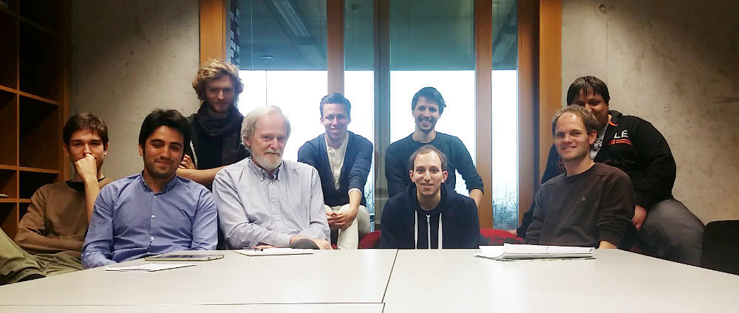
PhysikOnline
Studentisches eLearning
Heute da: Thomas Kehrenberg und Sven Köppel

Slide 3
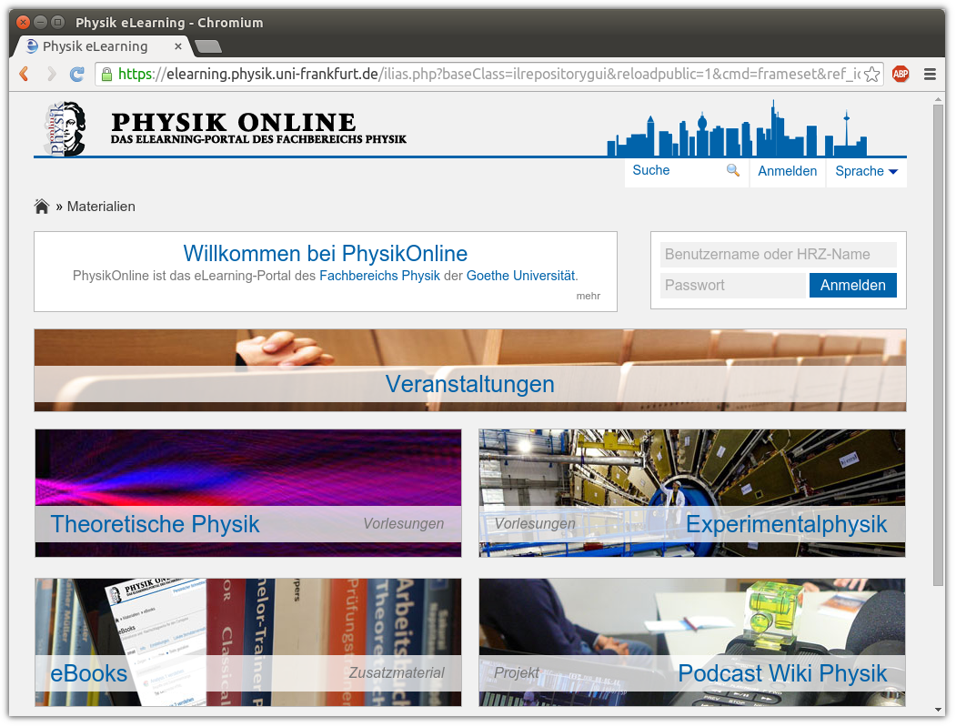
PhysikOnline: ILIAS Podcast-Wiki POTT POKAL

Slide 4

PhysikOnline: ILIAS Podcast-Wiki POTT POKAL

Slide 5
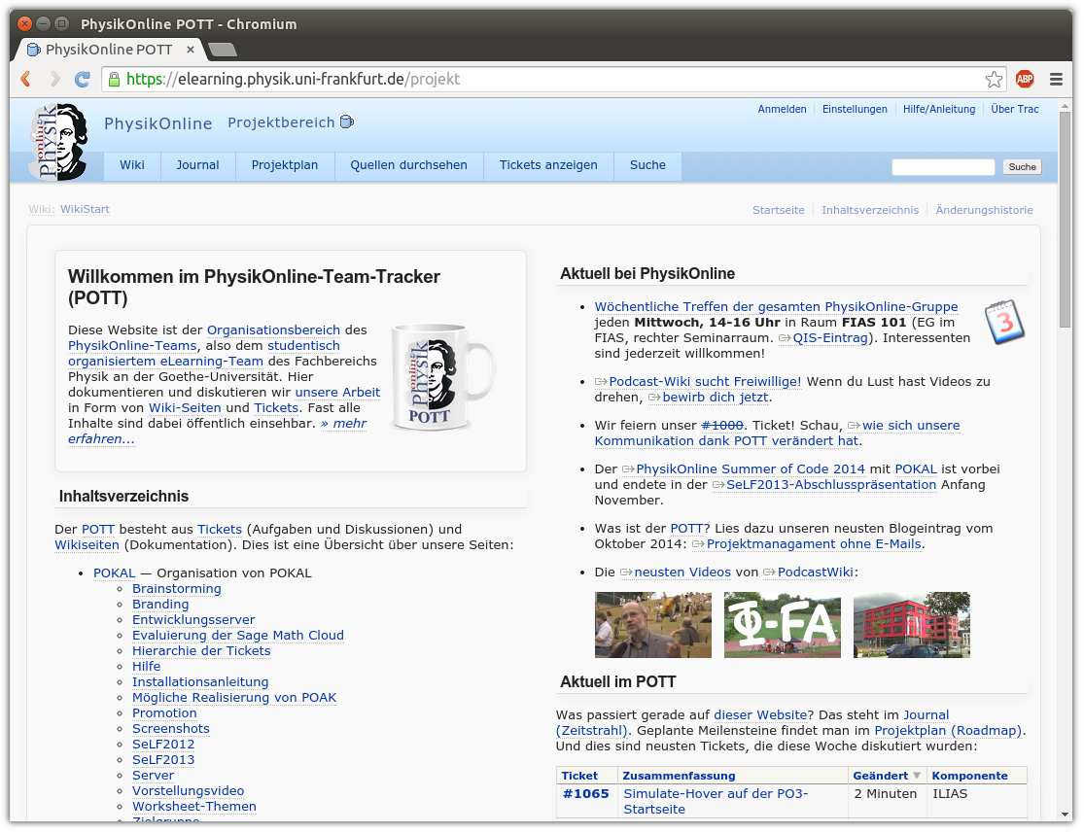
PhysikOnline: ILIAS Podcast-Wiki POTT POKAL

Slide 6

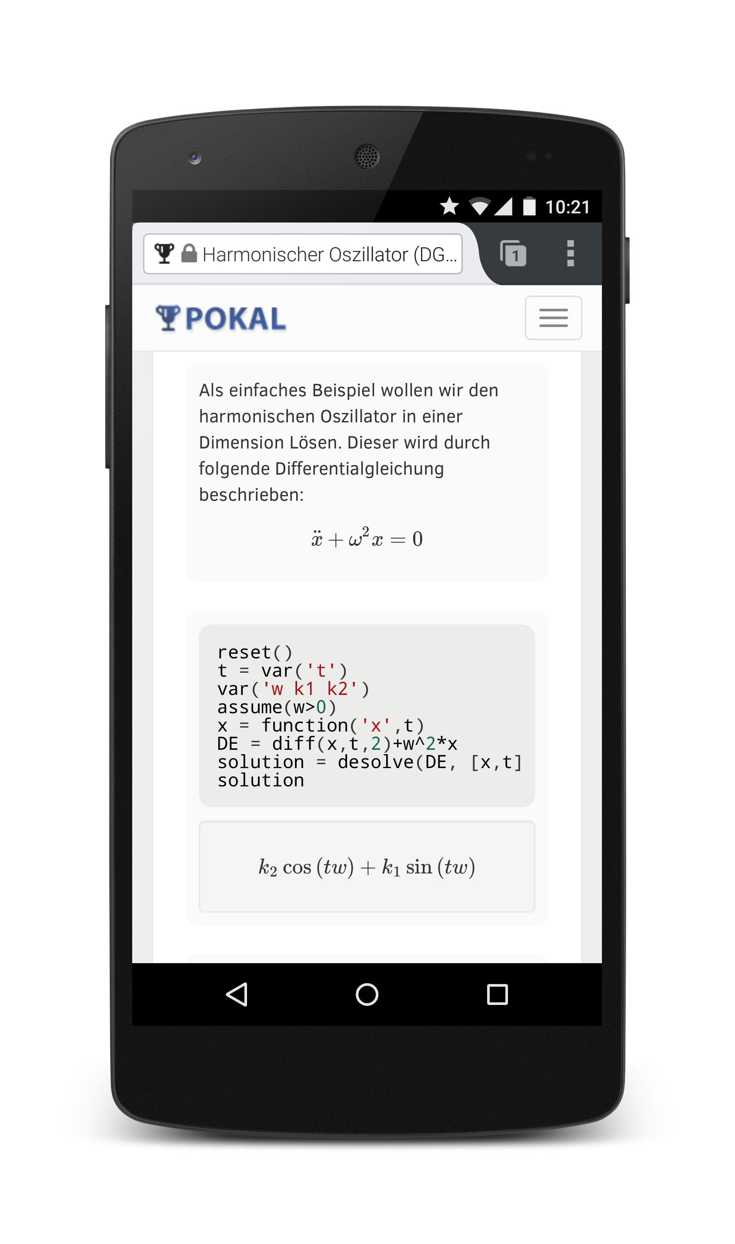
PhysikOnline: ILIAS Podcast-Wiki POTT POKAL

Slide 7

Publikumswahl
• Bedarf / Entstehung
• Cloudwerkzeuge
• Einblick (Screenshots)
• Lehrszenarien

Slide 8
• Bedarf / Entstehung
• Cloudwerkzeuge
• Einblick (Screenshots)
• Lehrszenarien

Slide 9
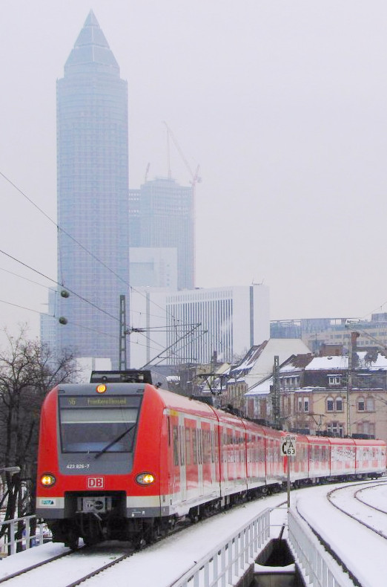


Warum besteht Bedarf?
Kommerzielle
Computeralgebra-
systeme, zb:
- Lizenzkosten! 100.000€/Jahr
- Verfügbarkeit für Studenten: Schwierig
- Vendor-Lockin
„Pendleruni“ Frankfurt
Alternativen:
z.B. „Scientific Python“
Open-Source, kostenlos
Integrierbar ins Web 2.0
Notes:
Ähnlich Google
Monopolstellung!
-
CAS: gui-DESKTOP-Anwendungen
-
Installiert auf Poolraumrechnern – nicht zeitgemäß
-
VendorLockin: Kaufen neuen Laptop, Abhängigkeit
-
OSS: kombinierbare Bausteine

Slide 10
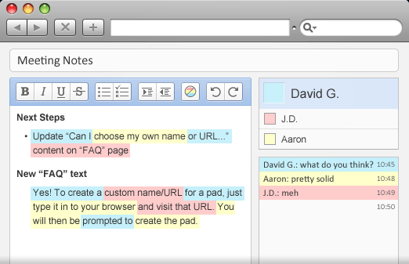

Cloudbasierte Echtzeitkollaborationstools
2008 veröffentlicht
2009 gekauft durch Google

Slide 11
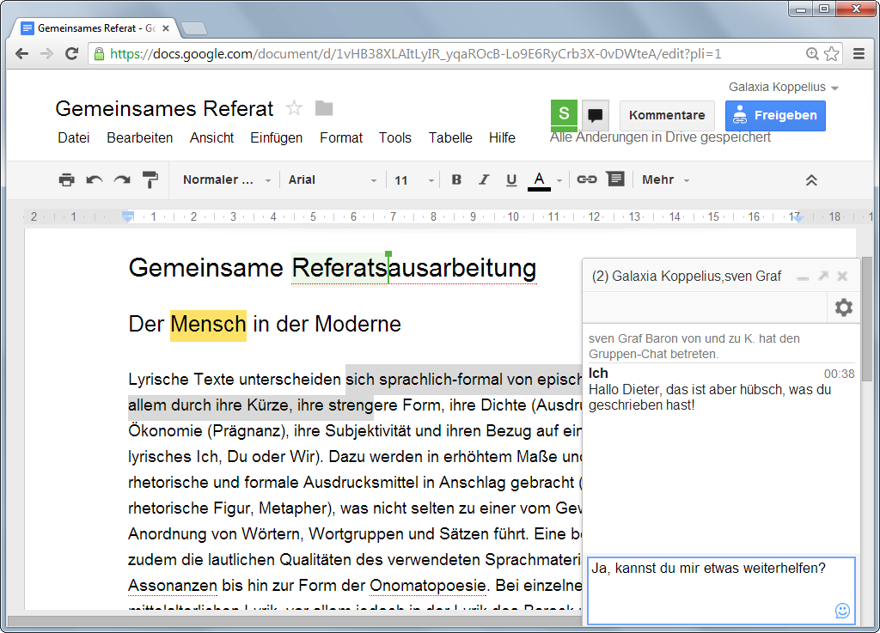

Cloudbasierte Echtzeitkollaborationstools
Gleich-
zeitiges
Schreiben
Integrierter
Chat
Notes:
Viraler Arbeitsfluss durch Veröffentlichung im Web
-
Was fehlt: Latex! Effizientes Formelbearbeiten. Rechnen im Dokument
-
Office Suiten sind gut für nicht-Fachtexte

Slide 12
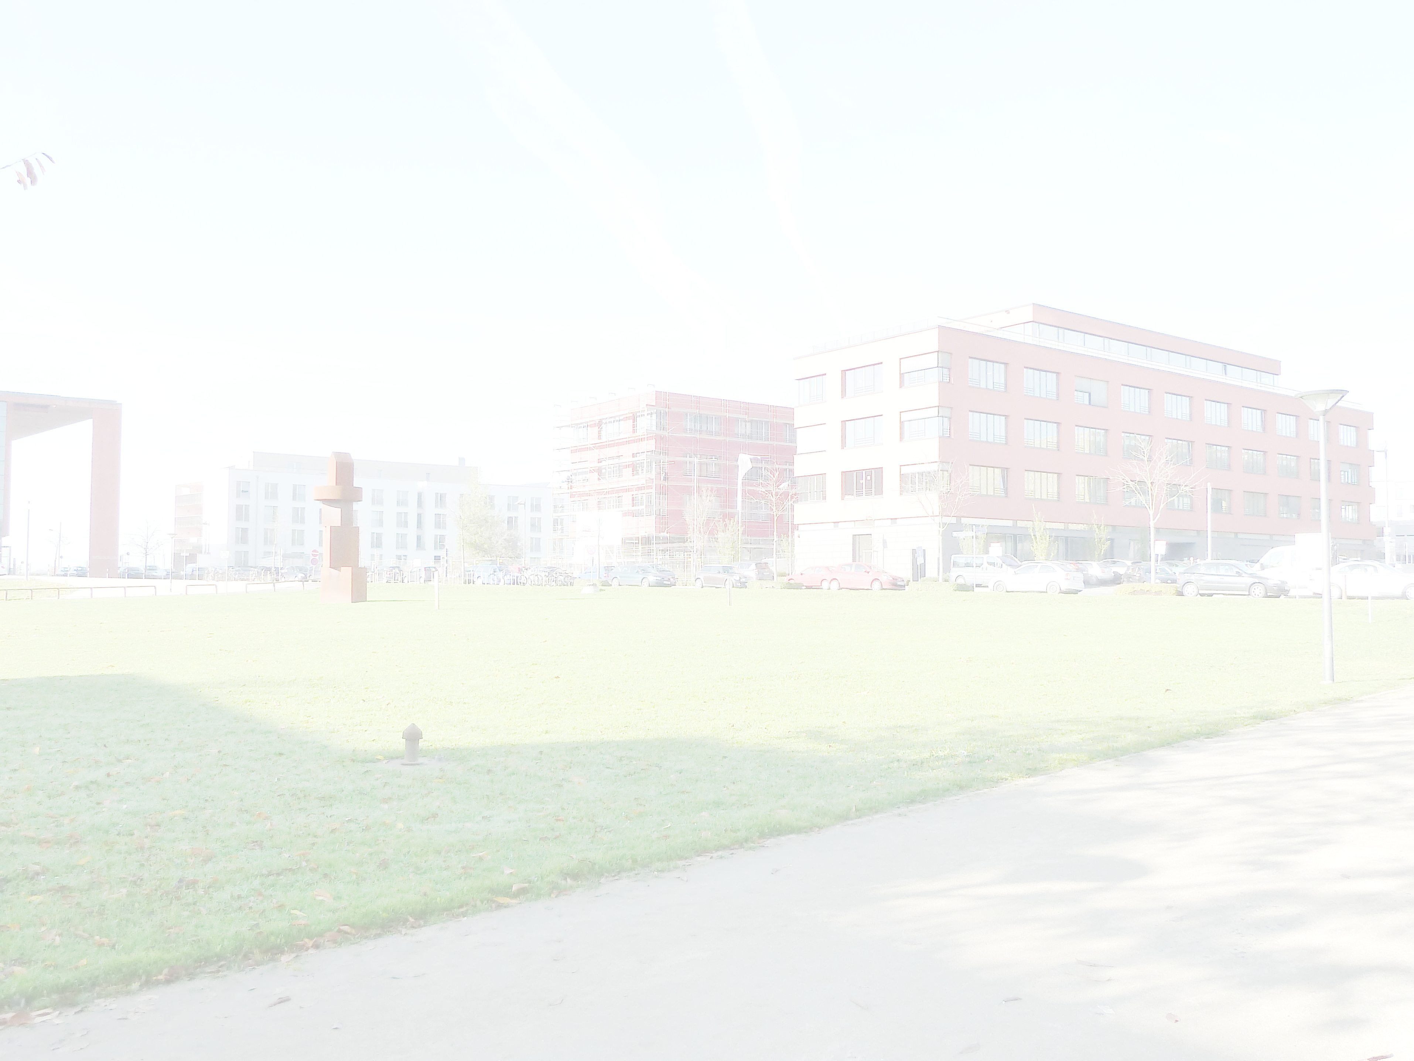

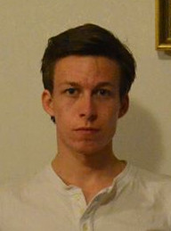




Das POKAL-Team: am Riedberg
POKAL 1.0
Externer Dienstleister + 2 Hiwis
POKAL 2.0
Thomas
Carsten
Philip
Sven
Notes:
Zunächst stellen wir uns vor: Das POKAL-Team...

Slide 13



Die
POKAL-CLOUD
Notes:
… und das sind unsere Rechner:

Slide 14
• Bedarf / Entstehung
• Cloudwerkzeuge
• Einblick (Screenshots)
• Lehrszenarien

Slide 15
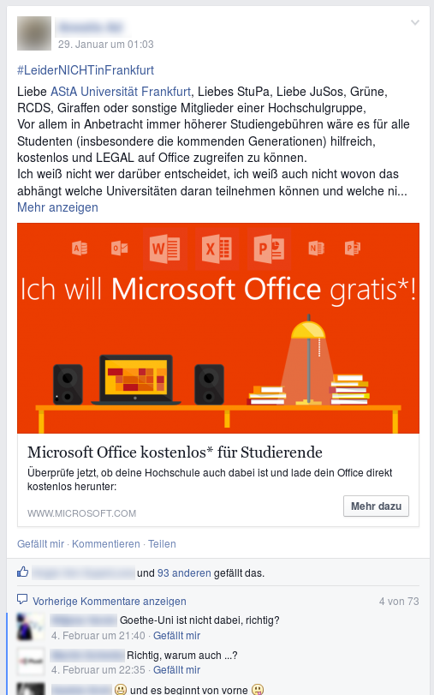

Eine wichtige Frage:
Welche Cloud-Software wollen wir?
Noch andauernde Disskussion
in Facebook-Gruppe “Goethe-Uni”
(5.000 Mitglieder):
über 90 “Likes”
über 130 Kommentare

Slide 16
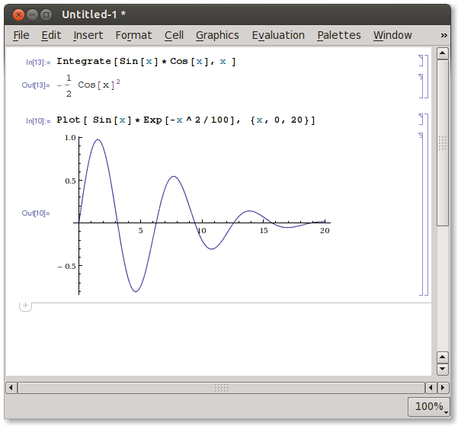
Computeralgebrasysteme
Notes:
Hochkomplex,
Entwickelt seit 90ern

Slide 17
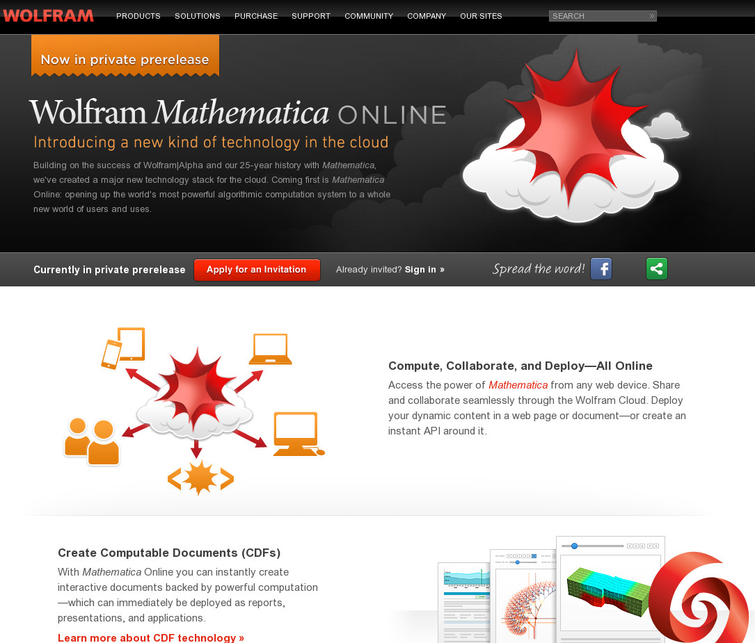
Köppel, GMW 2013

Slide 18
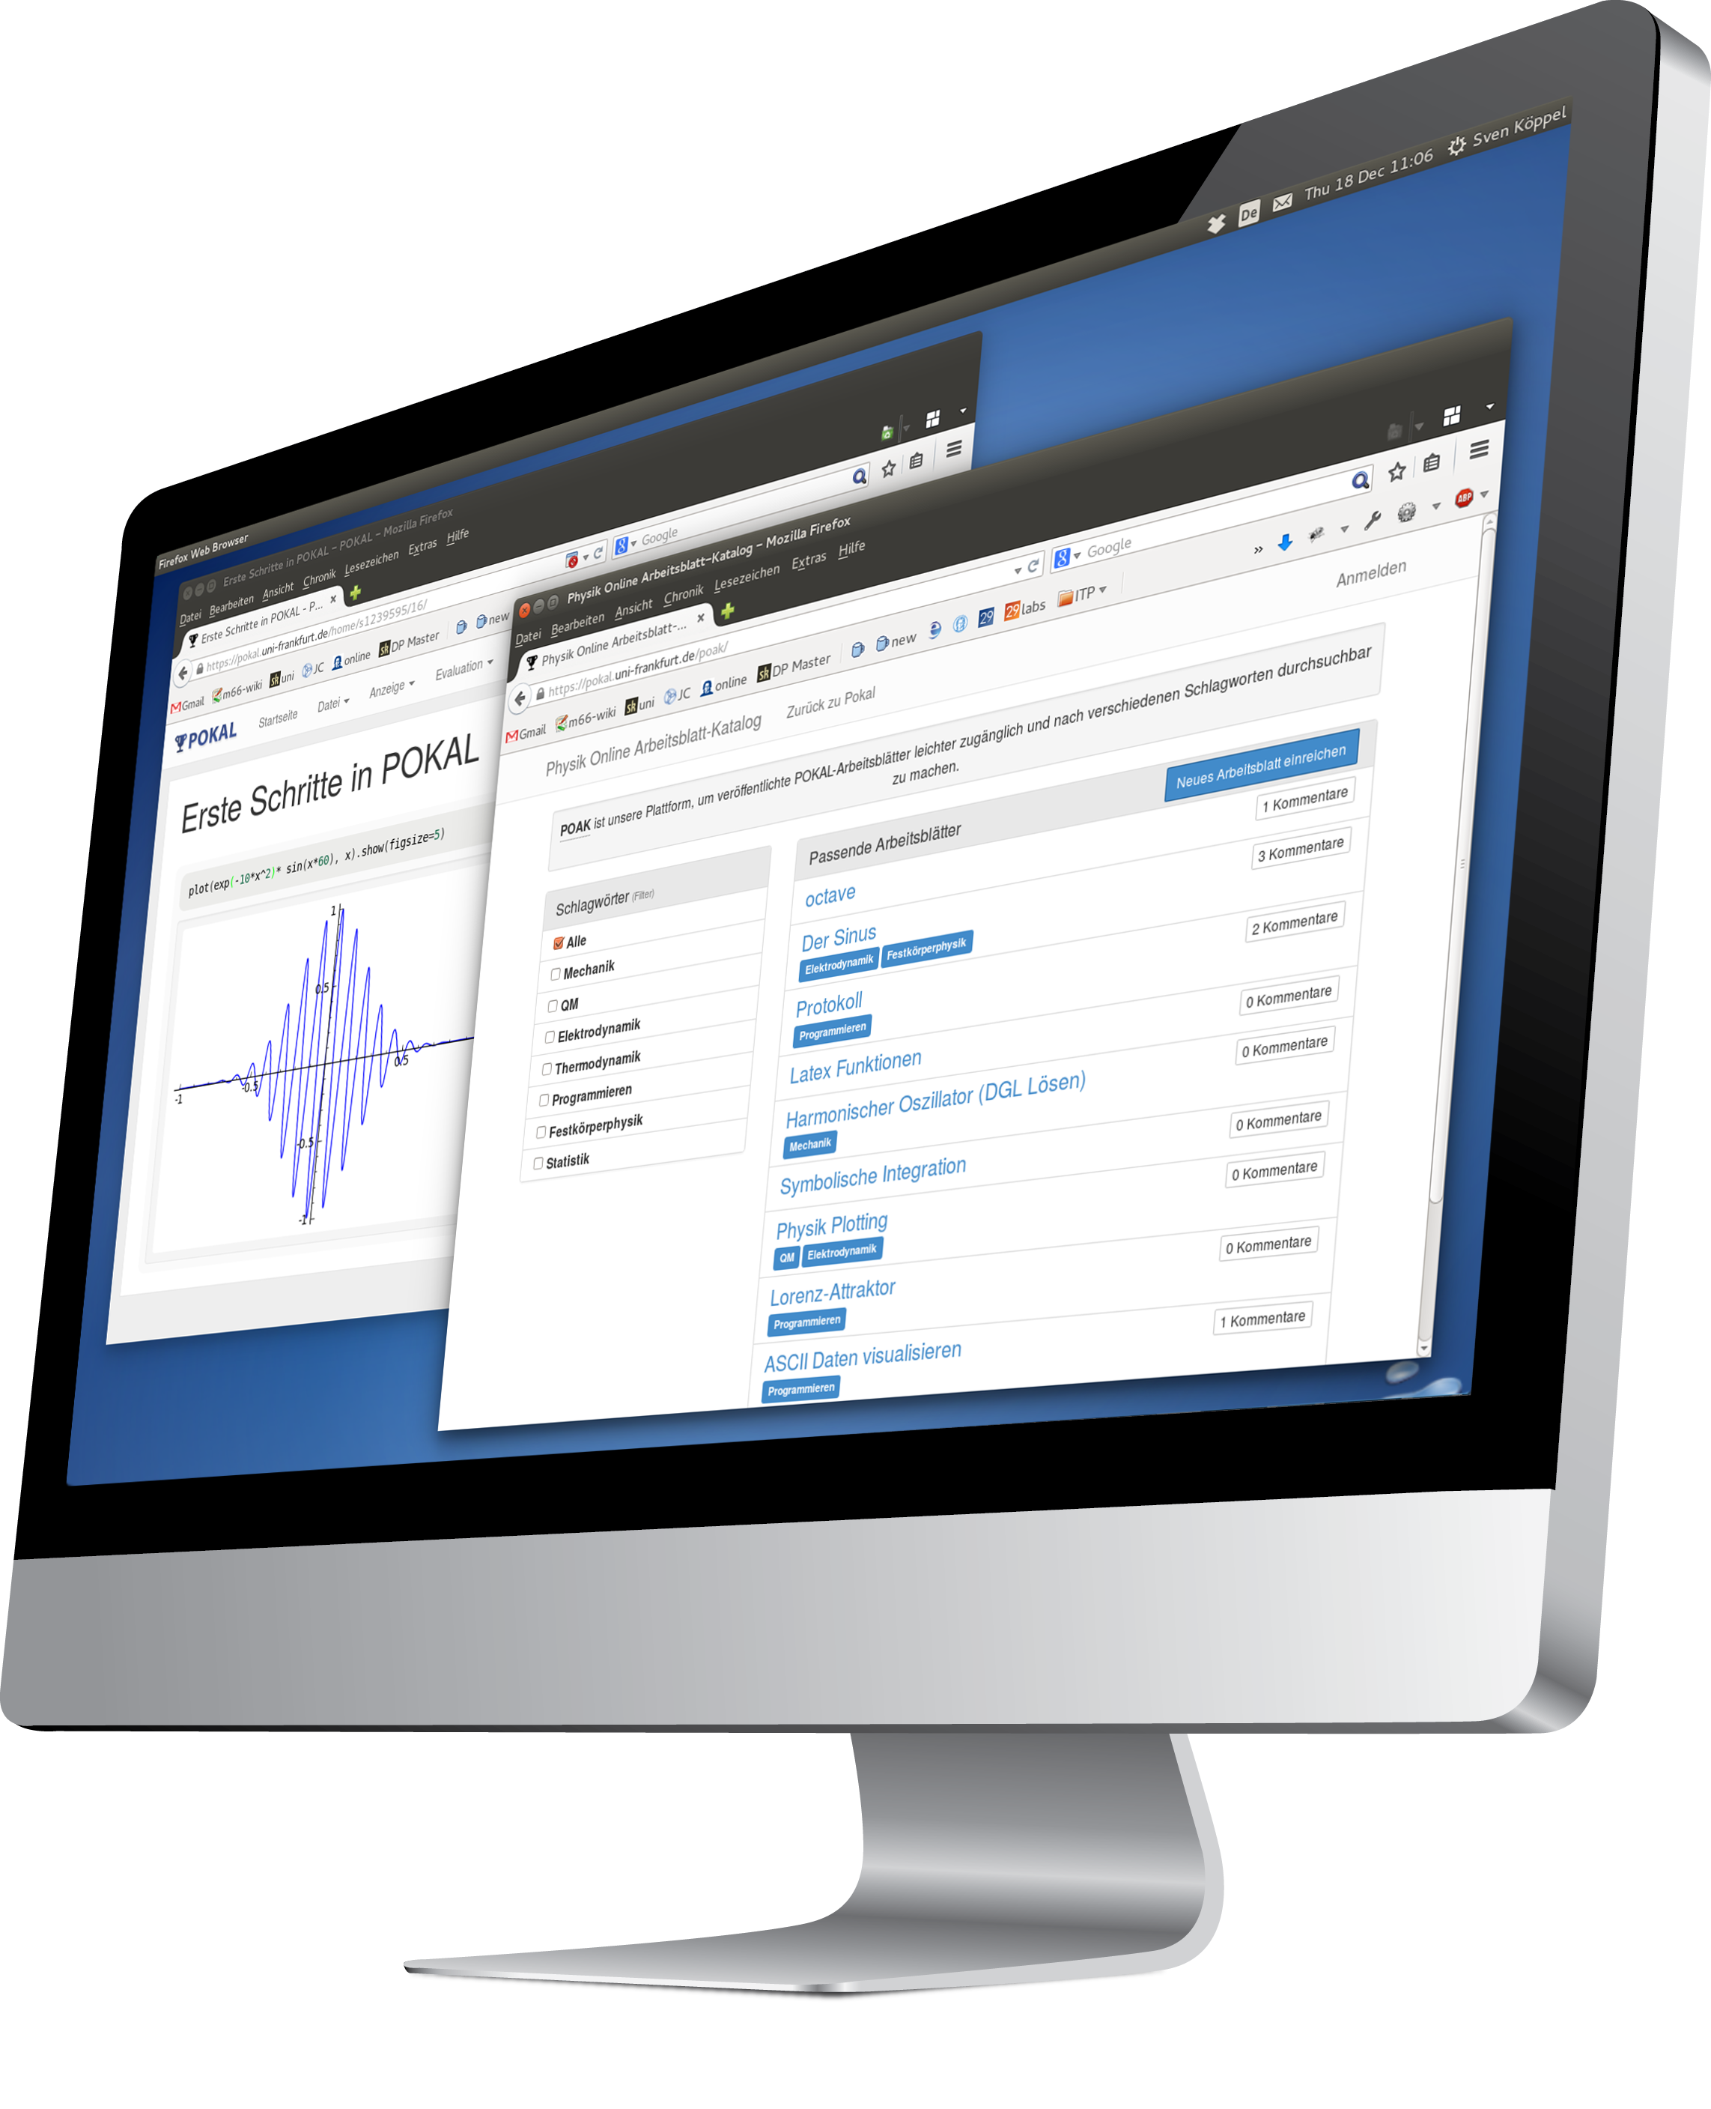
• Bedarf / Entstehung
• Cloudwerkzeuge
• Einblick (Screenshots)
• Lehrszenarien

Slide 19
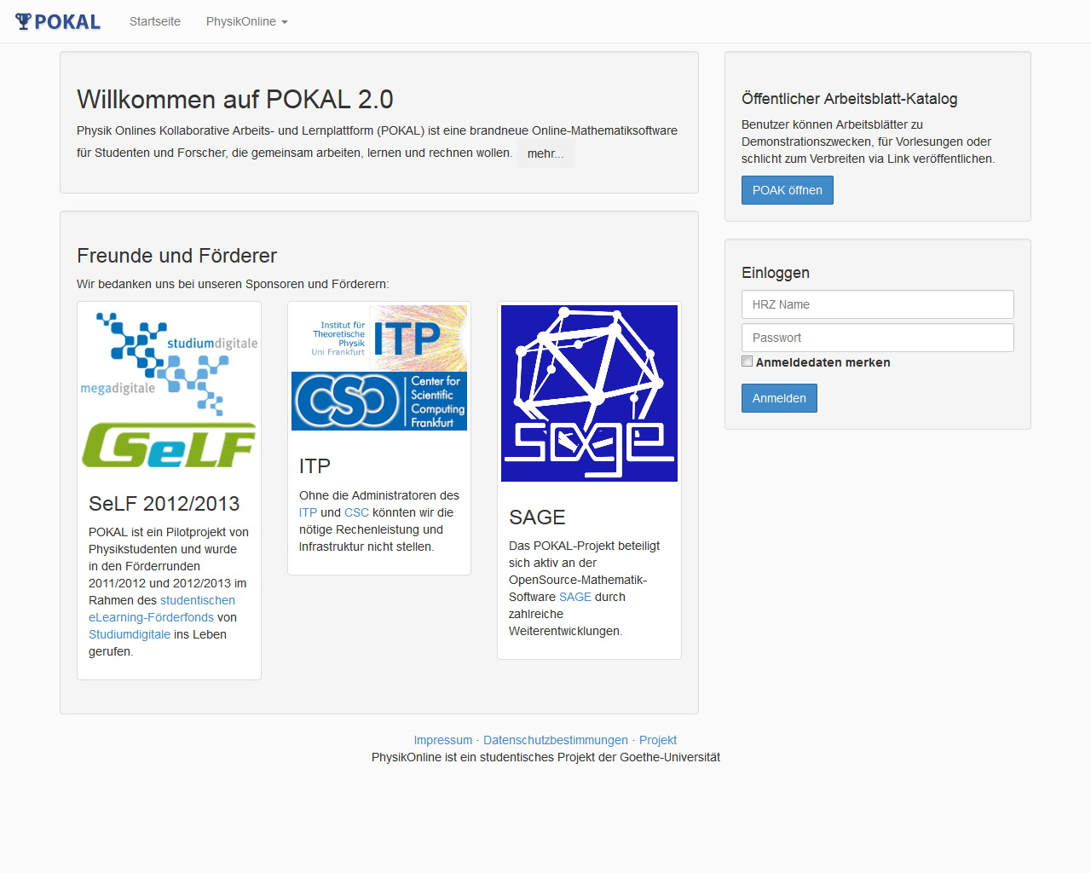
screen 01/10 login

Slide 20
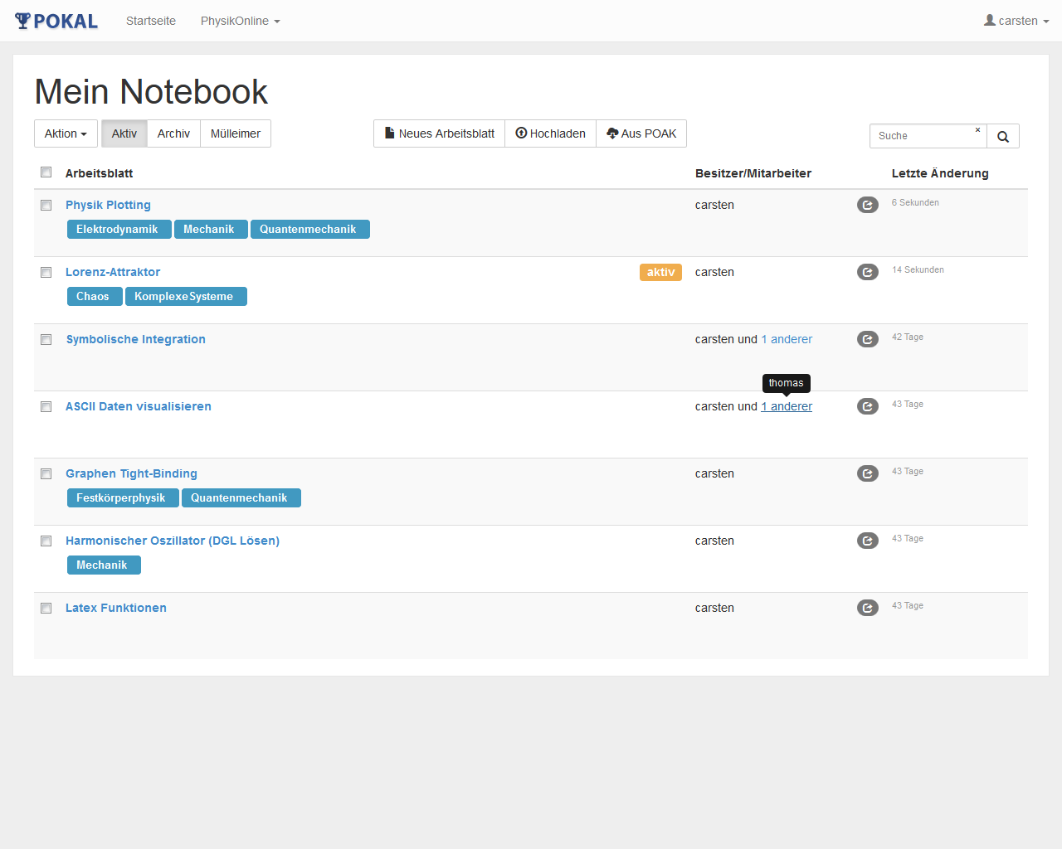
screen 02/10 übersicht

Slide 21
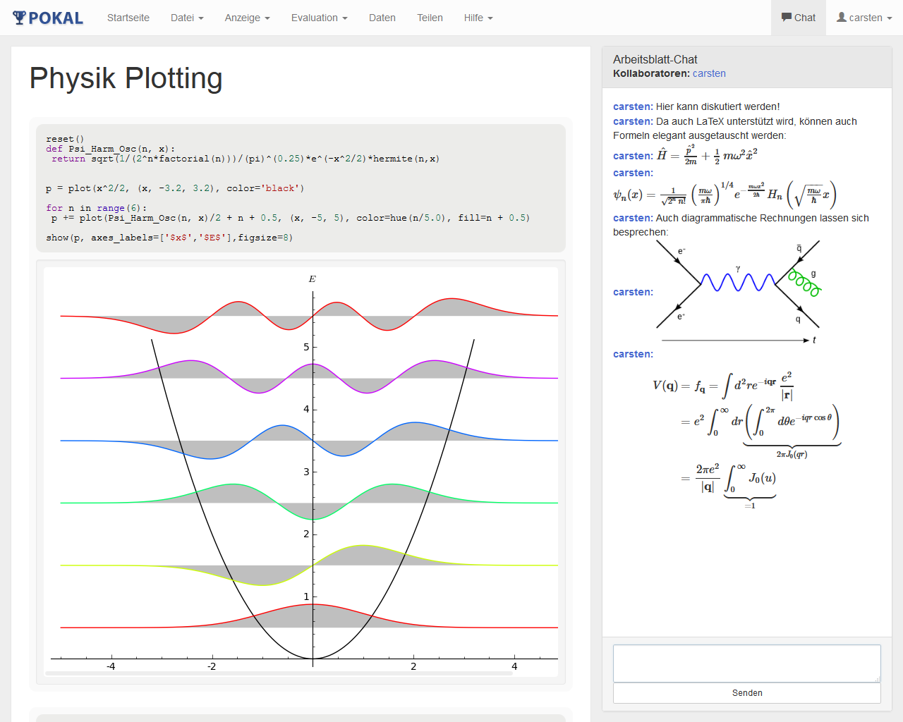
Screen 03/10 chat

Slide 22
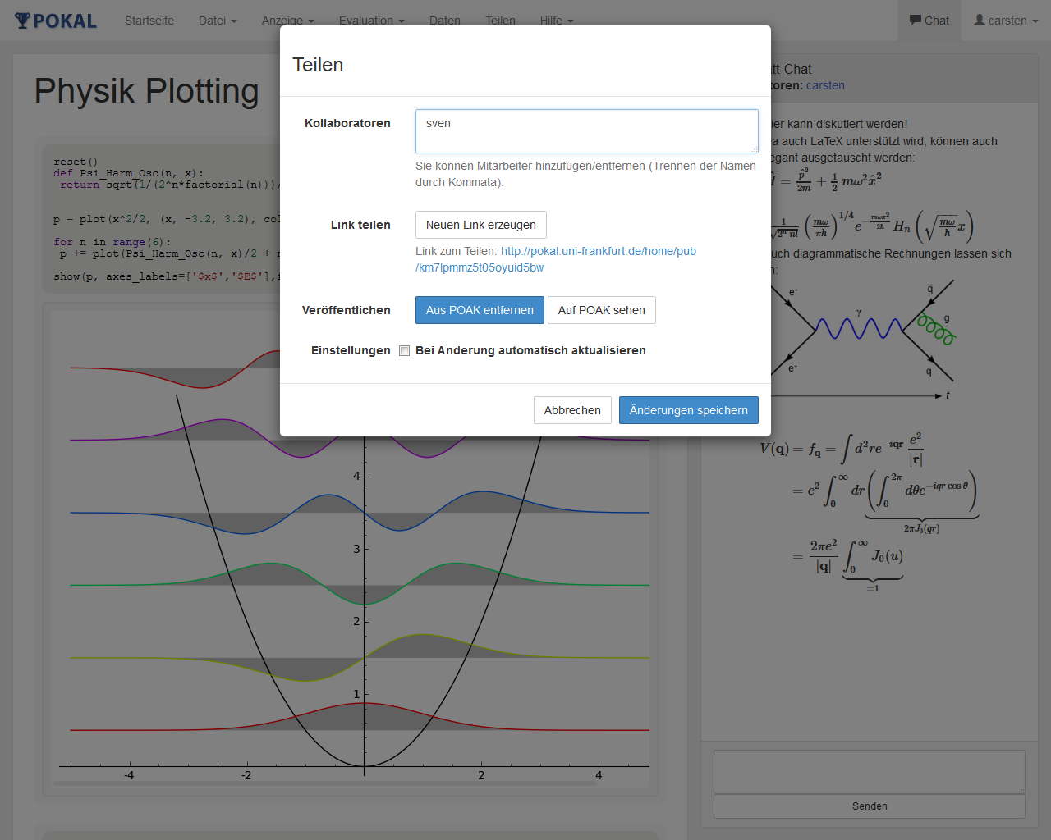
Screen 04/10 share

Slide 23
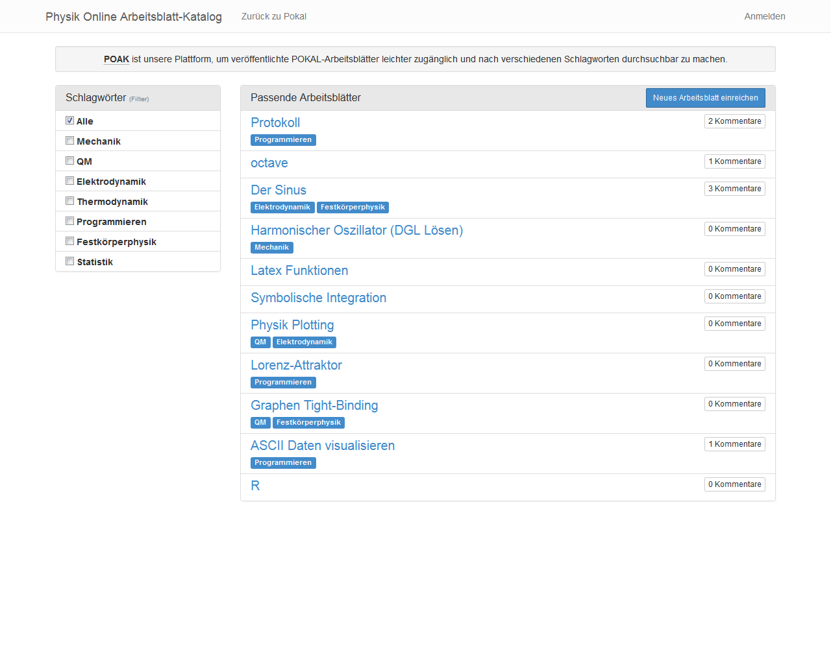
Screen 05/10 POAK

Slide 24
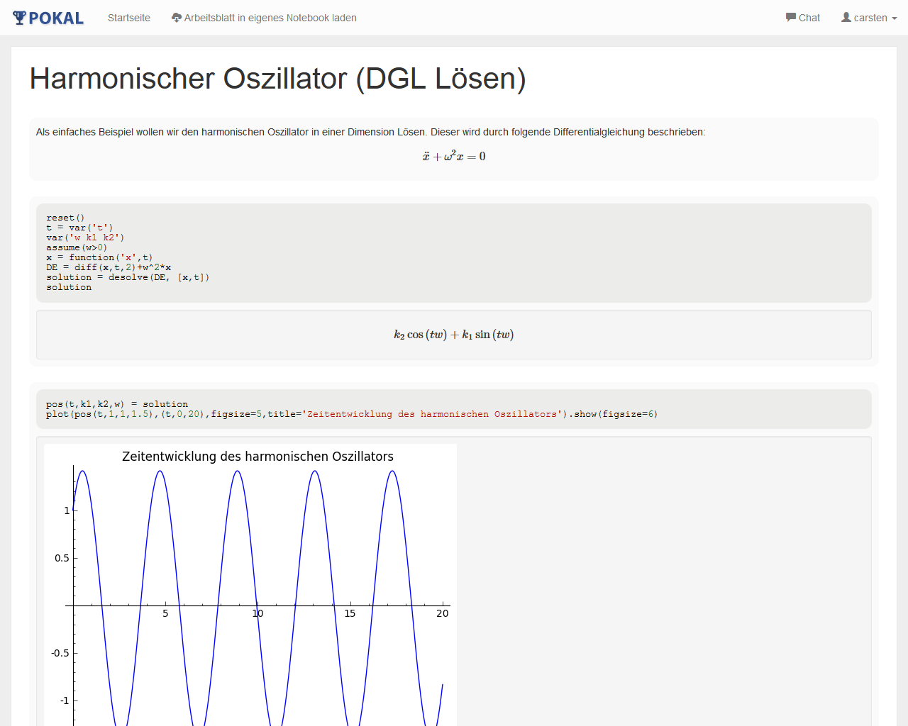
Screen 06/10

Slide 25
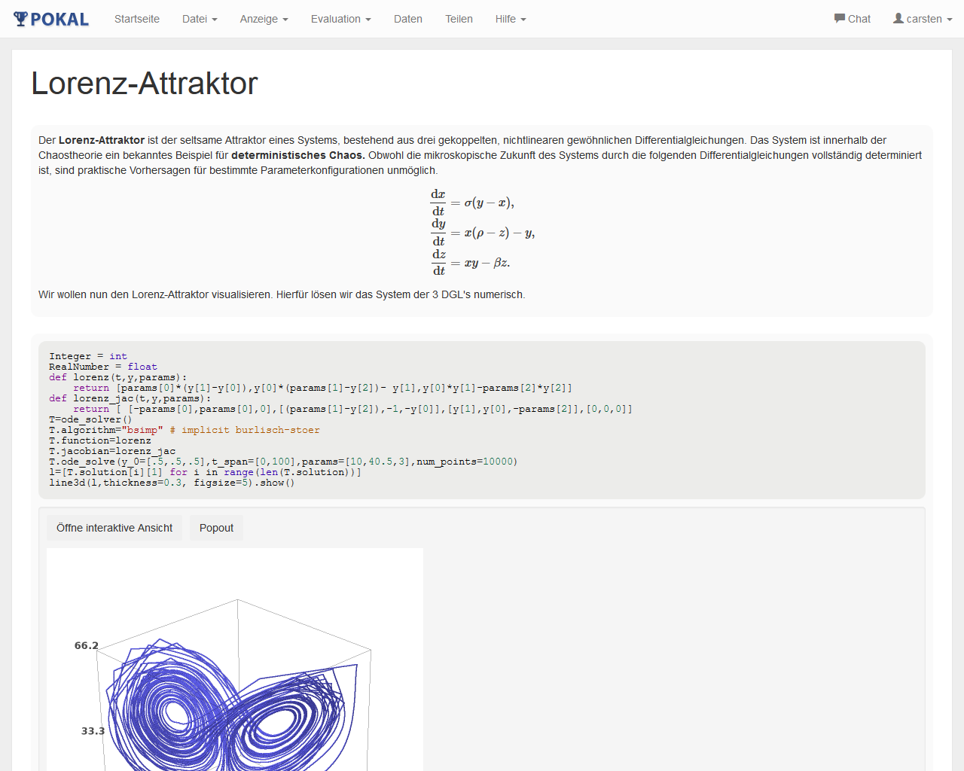
Screen 07/10

Slide 26
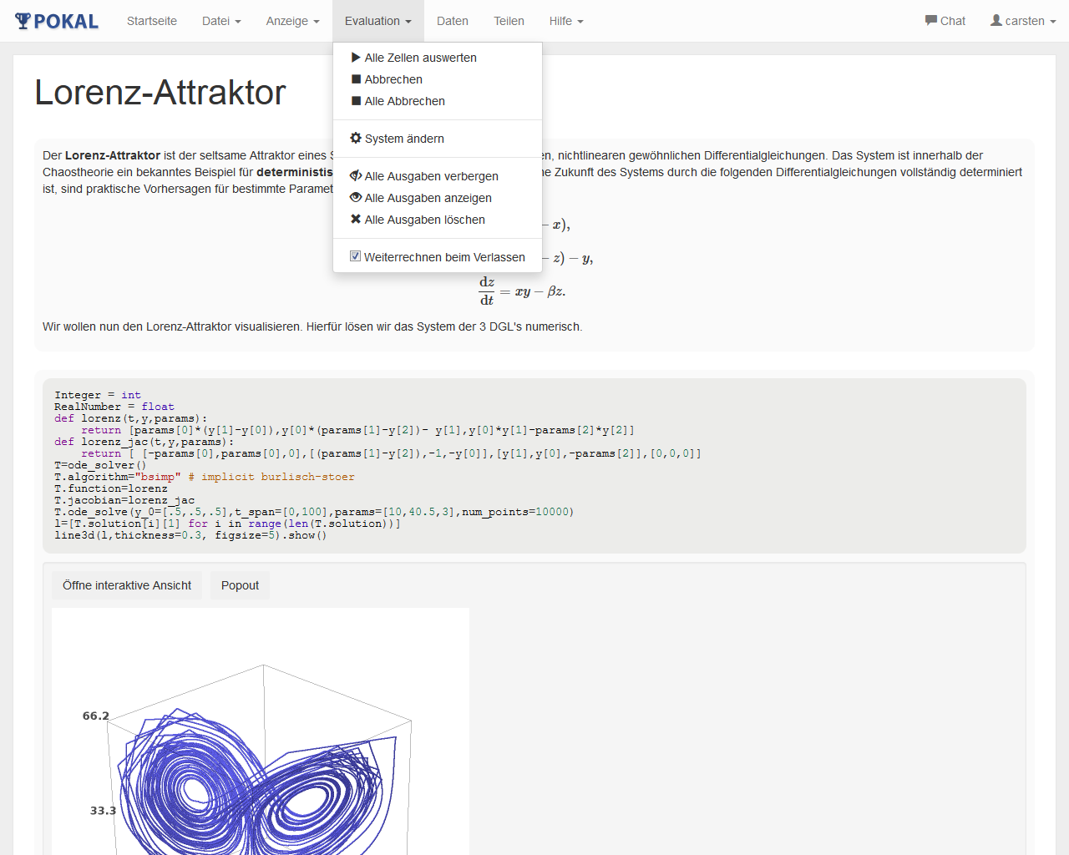
Screen 08/10

Slide 27
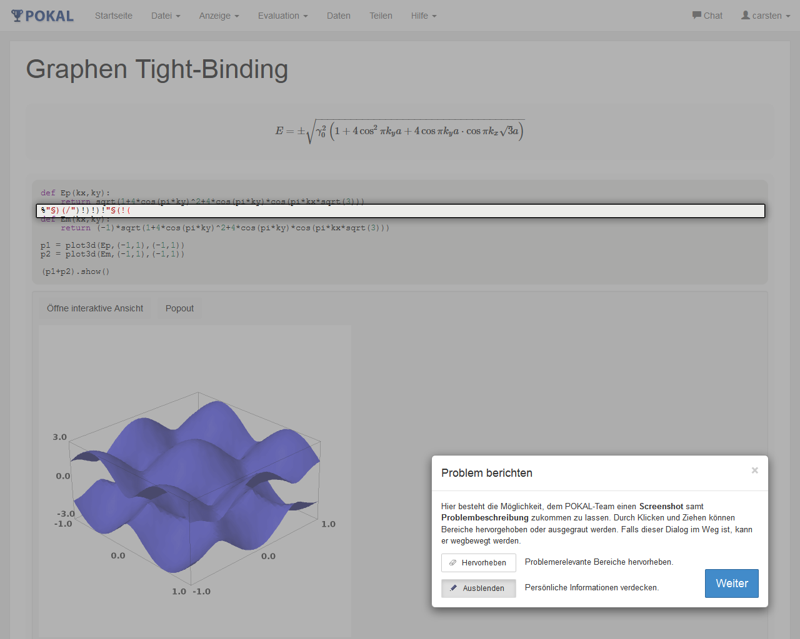
Screen 09/10

Slide 28
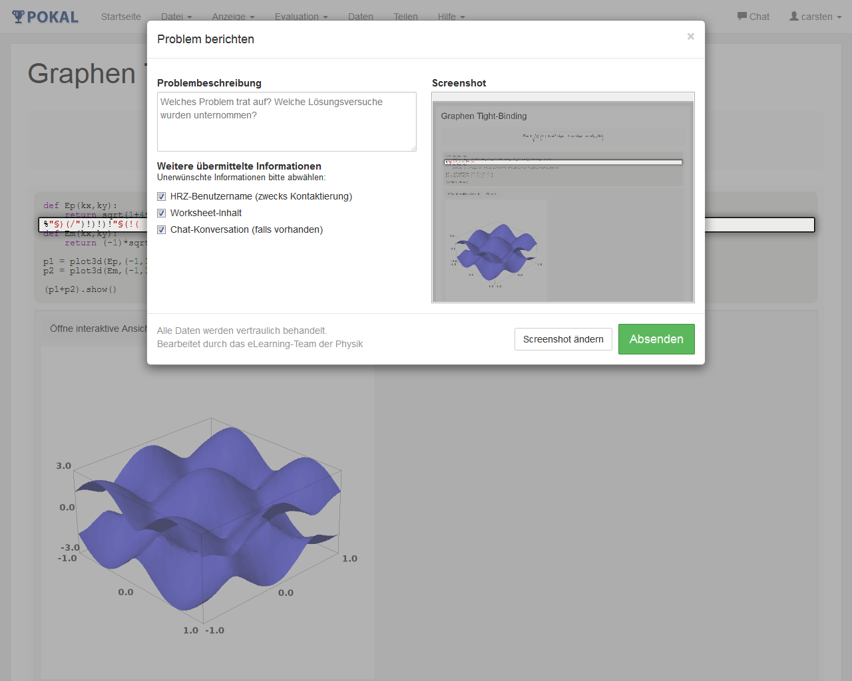
Screen 10/10

Slide 29
• Bedarf / Entstehung
• Cloudwerkzeuge
• Einblick (Screenshots)
• Lehrszenarien

Slide 30
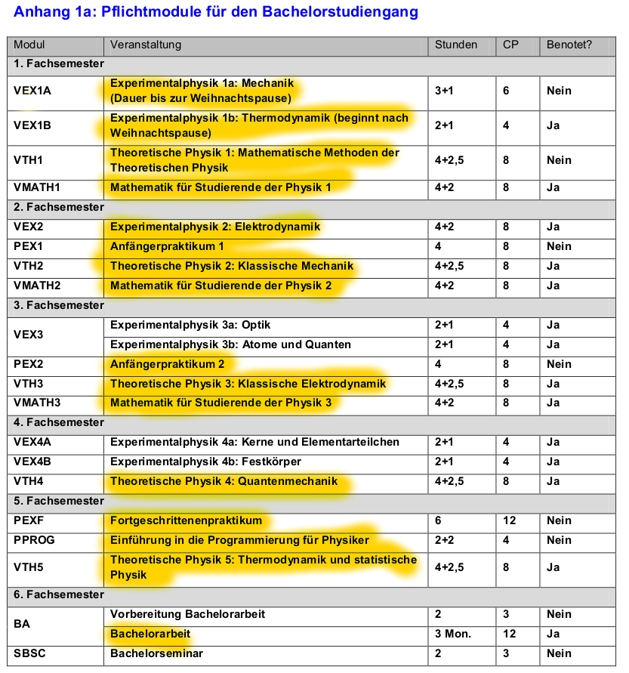
Einsatzszenarien
von POKAL im
Bachelorstudiengang
Physik
Gelb=geeignet

Slide 31
POKAL für...
Informatiker, Mathematiker, Geowissenschaften, Biowissenschaften
Laufende Projekte
Tutorials von Außenstehenden
Veranstaltungen im SS 2015
Arbeitsblattkatalog
für die Physik
In Planung:
Einsatz im Forschungsbetrieb

Slide 32

POKAL
Didaktische Szenarien
für den Einsatz
von Computeralgebra in
der Hochschullehre
http://pokal.uni-frankfurt.de
Thomas Kehrenberg
Sven Köppel
Team PhysikOnline am
Institut für Theoretische Physik
eLearning-Netzwerktreff an der Goethe-Universität • Di 10.01.2015 • Campus Riedberg, Biologicum

